Slide 1
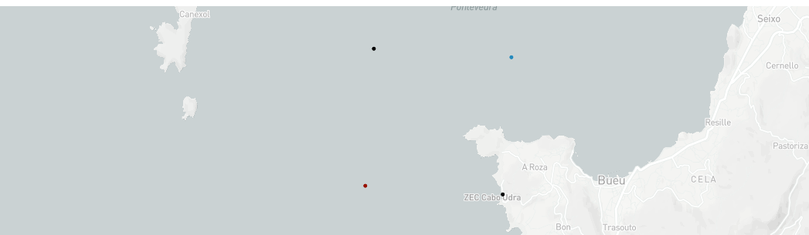
Mapa de situación

Slide 2
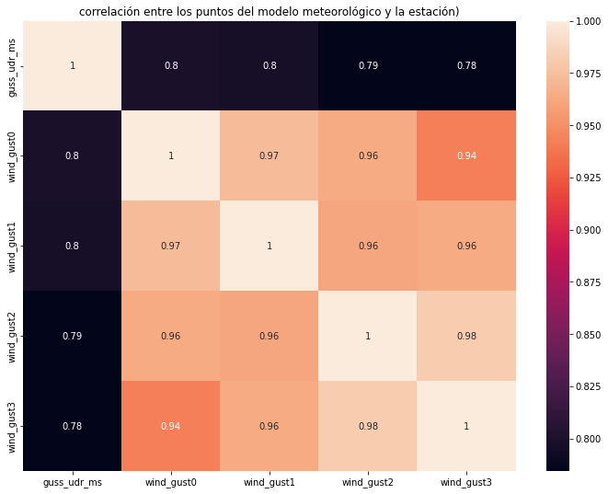
Correlaciones entre los puntos más cercanos del modelo y la estación meteorológica (Racha viento Máxima)

Slide 3
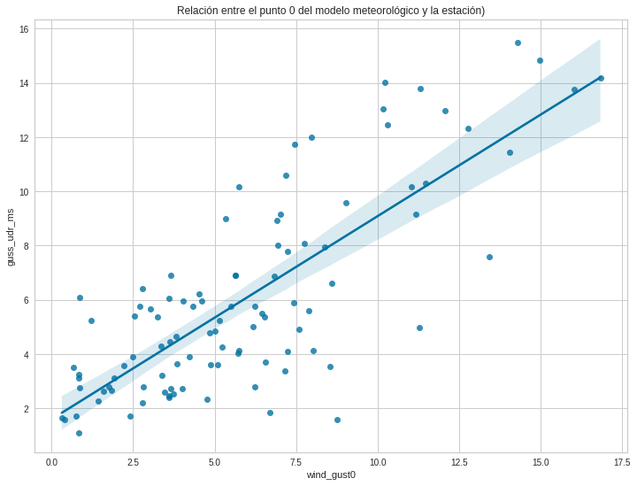
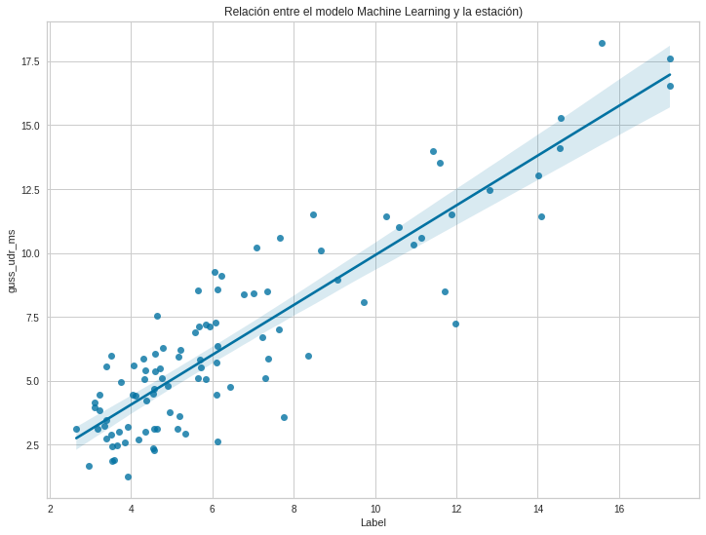
Regresión lineal resultados vs dato real De Racha máxima en (m/s)
Modelo Meteorológico (wind_gust0) vs dato estación (gust_udr_ms) en m/s
Machine Learning (Label) vs
dato estación (gust_udr_ms) en m/s

Slide 4
Comparación entre modelo meteorológico y machine learning racha viento máxima (m/s)

Slide 5
Diferencias entre la racha máxima en la estación , modelo meteorológico y machine learning (m/s)

Slide 6
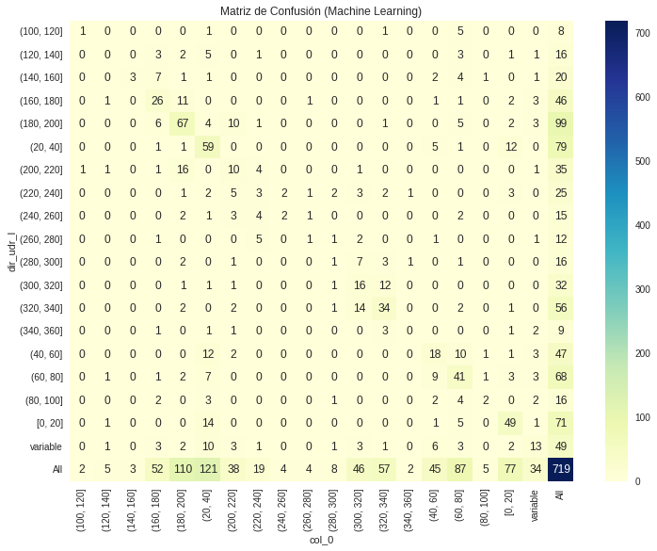
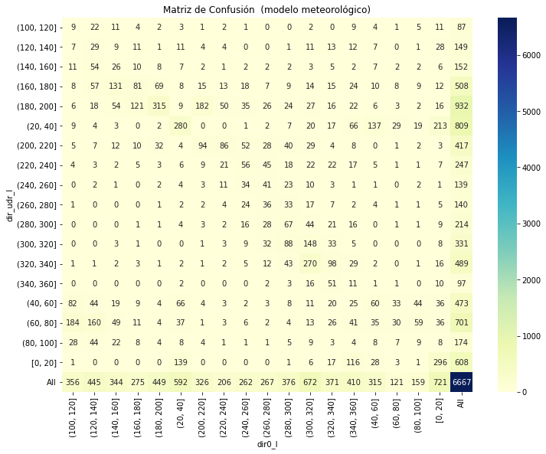
Matrices de Confusión. Dirección viento (intervalos en grados)
Modelo Meteorológico
Machine Learning

Slide 7
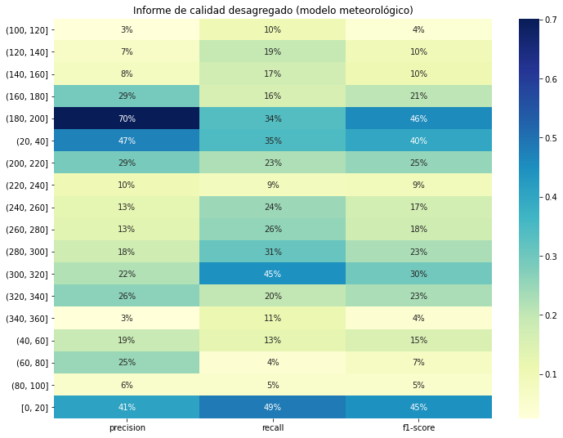
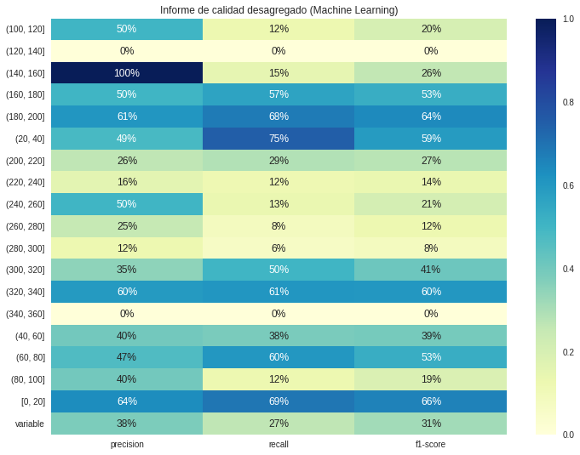
Calidad desagregada
Modelo Meteorológico
Machine Learning

Slide 8
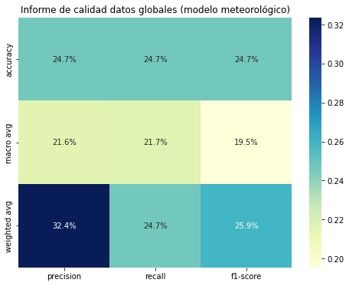
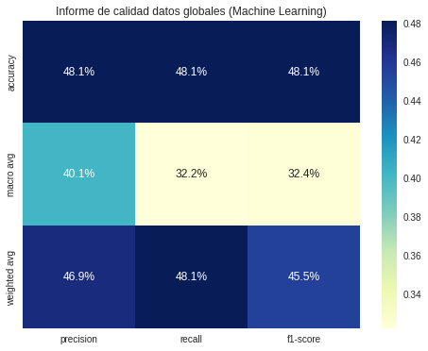
Calidad global
Modelo Meteorológico
Machine Learning

Slide 9
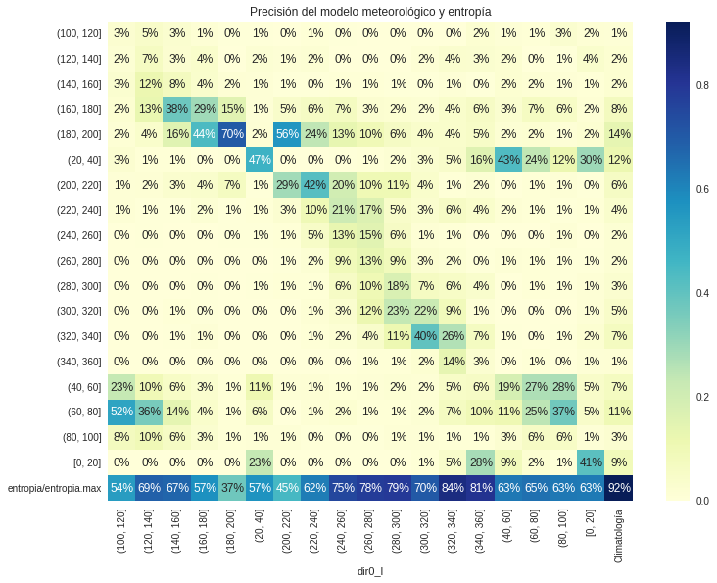
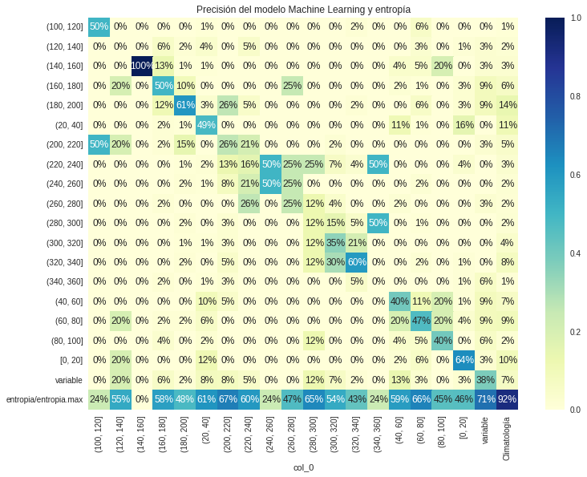
Precisión y entropía
Modelo Meteorológico
Machine Learning

